Slide 1
llm as code optimizer

Slide 2
1.dataset
验证unit test性能提升：
warm-up 3次
*执行**20🤔**次重复的pytest测量
**过滤离群值🤔！**： 使用阈值乘数为1的IQR四分位距方法。
过程为： 假设排序后数组 a1,a2,a3,......,a20
则Q1: a5、a6的平均值 Q3:a15、a16的平均值
取IQR= Q3-Q1
然后过滤掉 小于Q1-IQR,大于Q3+IQR 的数据，这些数据即离群点
**计算统计意义上最小性能增益
假设A为original code的runtimes，B为modified code runtimes
不断的人为使得B变慢，每次乘以(1-x),x每步加0.01，减少百分之1的性能，看B是否仍然比A快，统计意义上 MannWhitneyUTest，p值这里取0.1
最终最大的符合要求x，即为目标值。 过滤掉提升不足5%的数据。
重新运行140个instance，然后对test func分析 IQR过滤，然后 取平均，计算百分比
Data Summary:
trash (< -100%): 9
very slow (-100% to -50%): 4
slow (-50% to -5%): 89
little slow (-5% to 0%): 222
faster (0% to 5%): 312
fast (5% to 50%): 360
super (50% to 80%): 73
big super (80% to 100%): 60
amazing (> 100%): 0
Total Instances: 1129
Notes:
发现可以直接用提供的docker镜像(sweb.eval)，140个直接拉取的它的docker images，但是还有几个不能运行，自己pip install了一些库给运行起来
（这里是有很大一番波折的，这个结构很巧妙，sweb.base、sweb.env、sweb.eval、container）

Slide 3
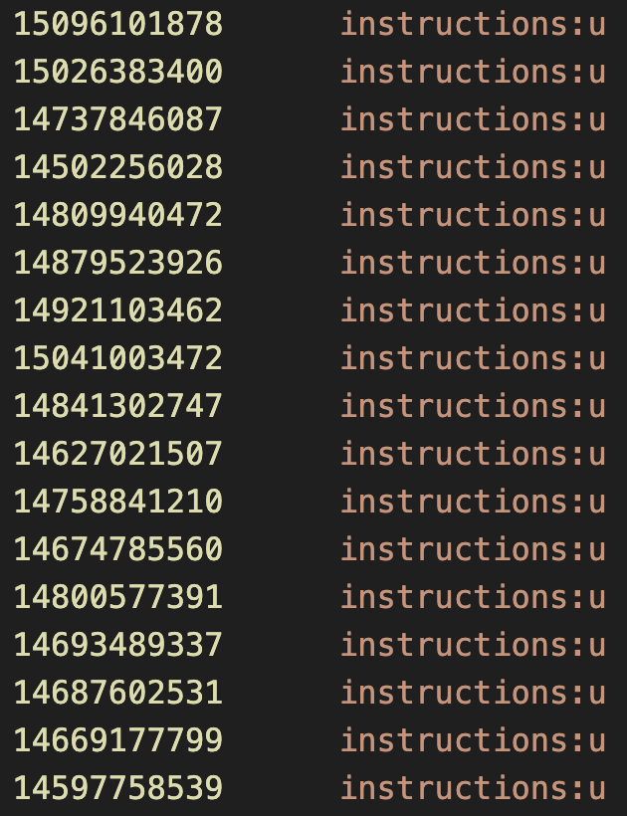
1.dataset
在一条数据上跑通perf 测量 cpu指令数，发现这个其实也有波动

Slide 4
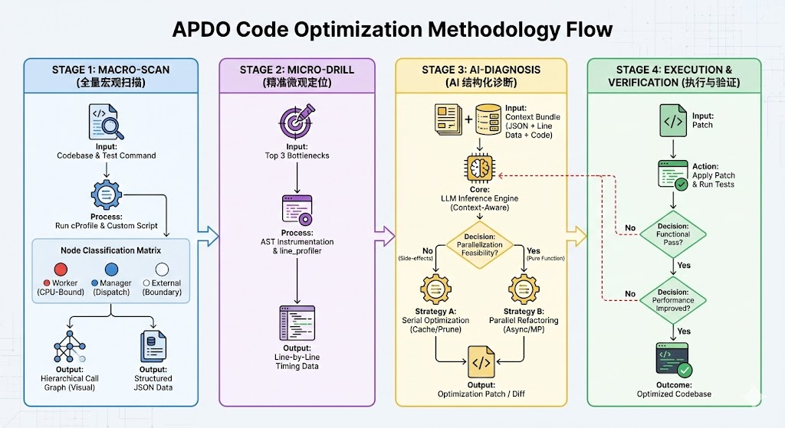
2.Method
stage3，4还需要优化，
可能需要在更多例子上找灵感
STAGE 0:
允许修改测试函数数据规模
理由是在压力测试下，更容易识别出性能问题
这个节点分类可能还需要细化
Notes:
tottime (Total Time - 自身耗时):
定义: 函数自身逻辑执行所花费的时间（不包含它调用的子函数的时间）。
含义: 如果一个函数的 tottime 很高，说明这个函数内部有复杂的循环、大量的计算或者低效的逻辑。
对应场景: 纯计算函数，如矩阵乘法、复杂的数学公式计算。
cumtime (Cumulative Time - 累计耗时):
定义: 函数从开始调用到结束返回的总时间（包含它调用的所有子函数的时间）。
含义: 如果一个函数的 cumtime 很高，但 tottime 很低，说明它是一个管理者（Manager）。它自己干活很少，但它调用的“下属”（子函数）很慢。
对应场景: 顶层 API（如 polyfit），它负责调度数据准备、调用计算库（Numpy/Pandas）、重组结果。

Slide 5
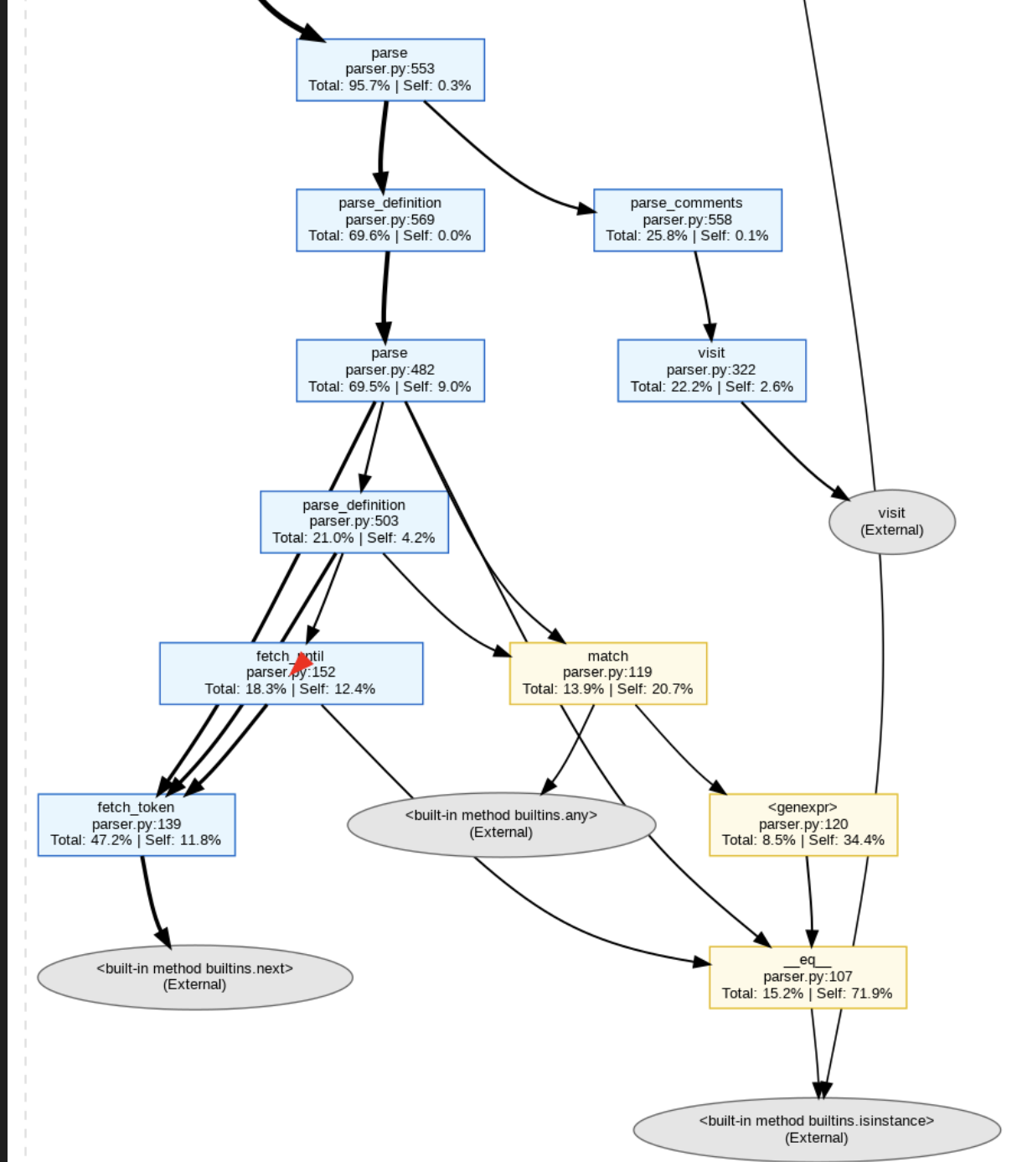
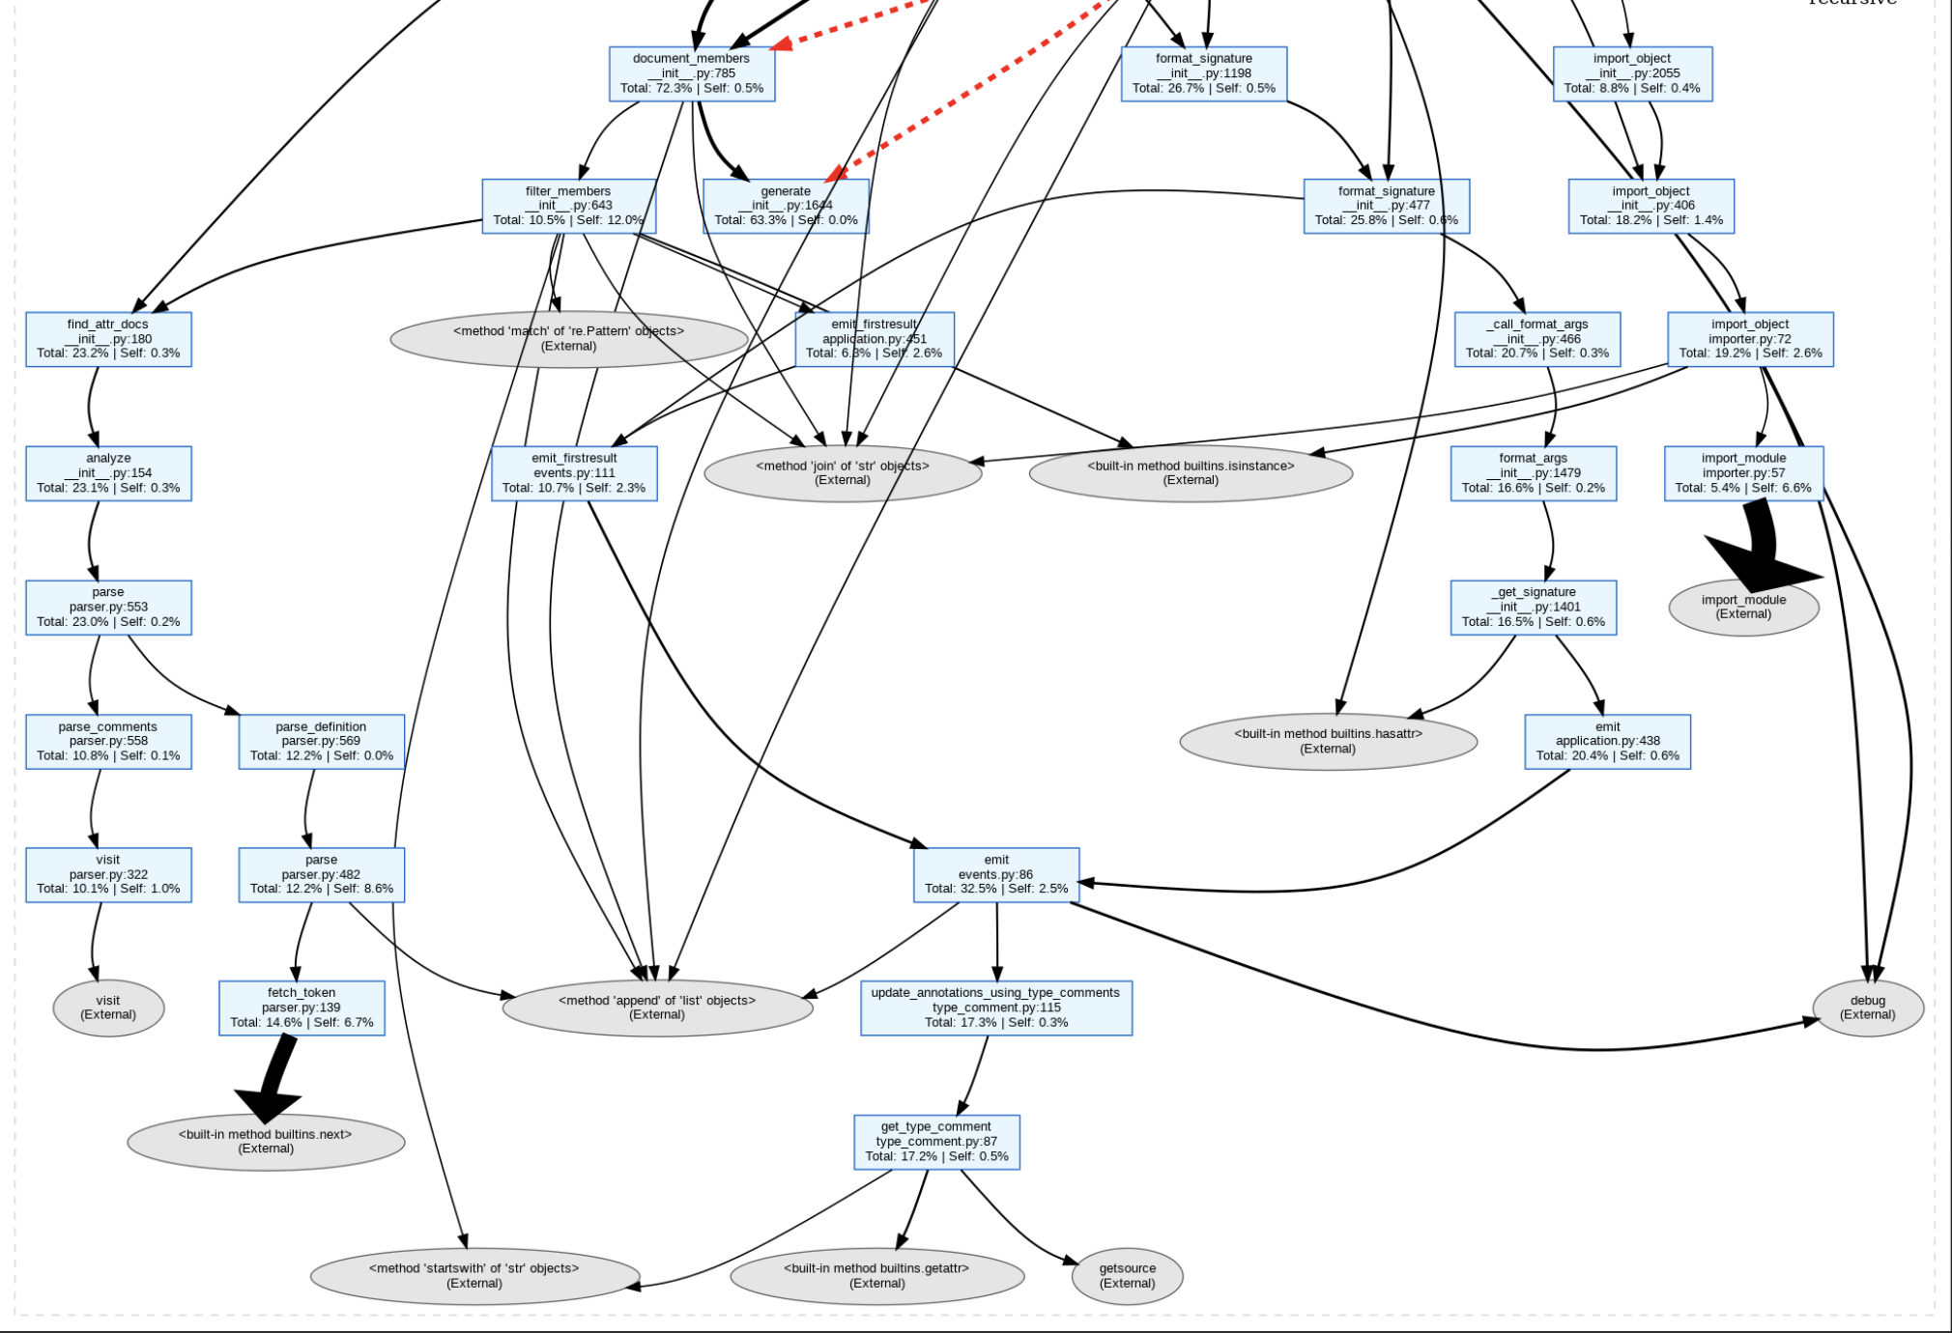






2.method
sphinx-doc__sphinx-8537
tests/test_ext_autodoc.py::test_autodoc_ignore_module_all
0.8822847245545644,
0.0435421424001106,
能不能留存一颗树，树上占比达总时间80%
帕累托原则（80/20 法则）：
性能优化时，优先只关注那“占 80% 耗时的 20% 代码”，剩下的 20% 往往性价比极低。
Amdahl 定律：
整体加速比由最慢、占比最大的部分决定

Slide 6
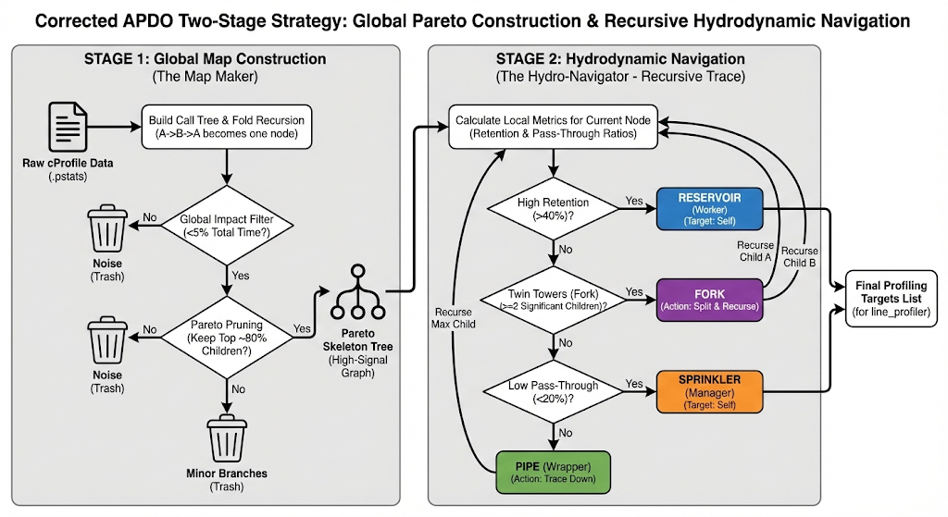
利用cProfiler定位到函数级, 然后进行插桩再对该函数运行line_profiler
帕累托原则（80/20 法则）：
性能优化时，优先只关注那“占 80% 耗时的 20% 代码”，剩下的 20% 往往性价比极低。
Amdahl 定律：
整体加速比由最慢、占比最大的部分决定
第一步进行了 递归折叠，所以变图为树

Slide 7
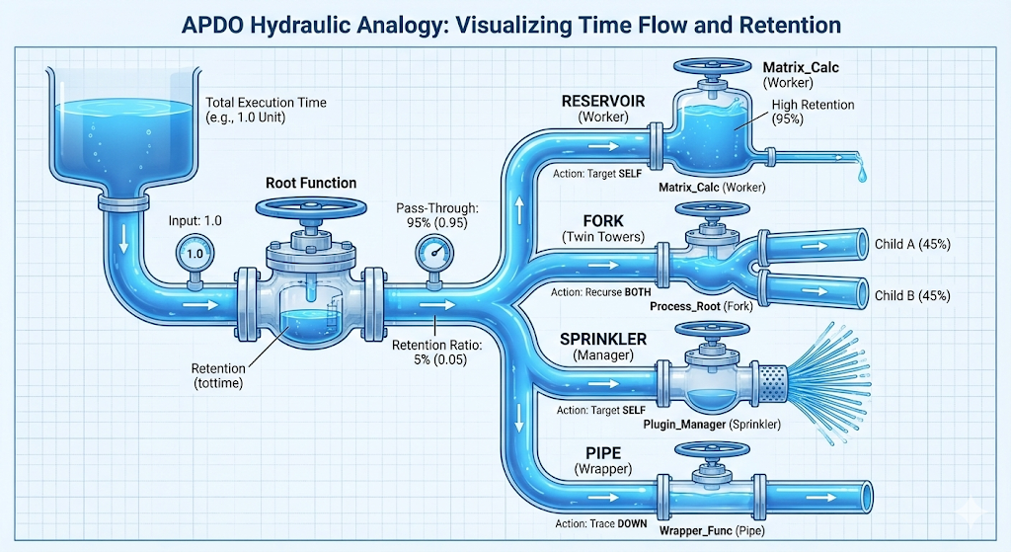


定位到函数级 右边图片两个 局部指标的来源
计算瓶颈

Slide 9
3.baseline
baseline， 考虑任老师的work、以及其引用的一连串工作
1.

Slide 10
4. RQ
0. 函数级定位
1. baseline比
2. 消融
3. 多llm
4.case study
5. generation
run tests可能要运行整个test文件的，因为可能会存在，改了一个func导致其他test无法运行的情况

Slide 13
3.其他问题
1. baseline， 考虑任老师的work、以及其引用的一连串工作
2. 这个优化器的 数据集，是否需要考虑均衡，就是一半数据需要优化、一半又不需要优化

